Slide 1
Образование от бъдещето
Трифон Димов – Microsoft BDM Education CEE
Екатерина Маринова – TSP Windows 10 & Security
Notes:
Здравейте!
Много се радвам да видя толкова много хора, готови да направят следваща нова стъпка в еволюцията на образователния процес. Готови да бъдат едни от основоположниците на процеса на дигитална трансформация. Аз се казвам и ще ви представим.
Днес, пред вас стоим двама колеги, които до скоро бяха ученици, студенти, а от скоро и част от програмата за обучение на млади професионалисти на Майкрософт.
Знаете ли, когато бях в училище си спомням, черните (и после бели) дъски за писане, тетрадките и учебниците и естествено скритите телефони под бюрото.
Този проблем най-вероятно съществува и днес? Най-вероятно и сега учениците са залепени за смартфоните си?
След това продължих в университет, където всичко беше същото само където телефоните все по-често започваха да се виждат и по бюрата, докато сега не започнах работа, където с едната ръка пишеш на лаптопа, с другата използваш този смартфон за работа.

Slide 2
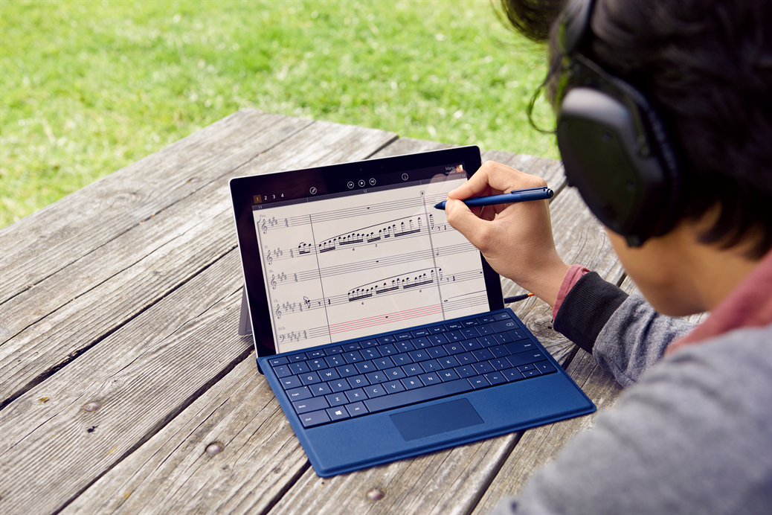
Образование от бъдещето
Да помогнем на учители, ученици и училища да постигнат повече…
Основни акценти:
Повишаване на продуктивността
Оптимизиране на времето
Намаляване на разходите
Notes:
Но ние не виждаме проблем, а възможност. Технологиите, както вече знаете и то от собствената си практика са възможност за да бъдем по продуктивни, да станем приятели с времето си и да бъдем по икономични.
В крайна сметка, се получи така че наблюдавайки организацията на училището и университета си, всеки използва технологията за да свърши възможно най-много неща за най-малко време и най-малко ресурси
Как си представяте образованието на бъдещето? За нас училище от 21 век трябва да се стреми да повиши продуктивността си, да управлява времето си и пести.
2

Slide 3

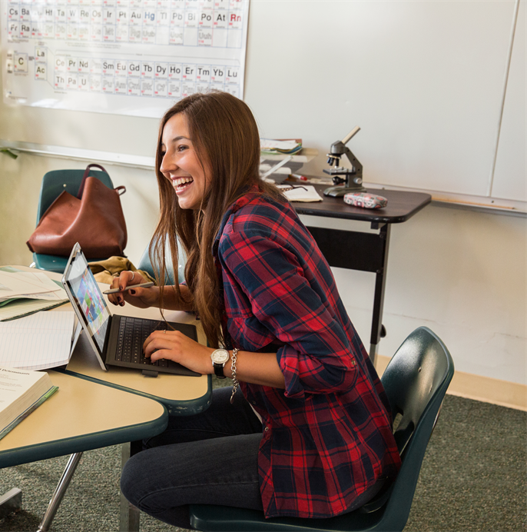
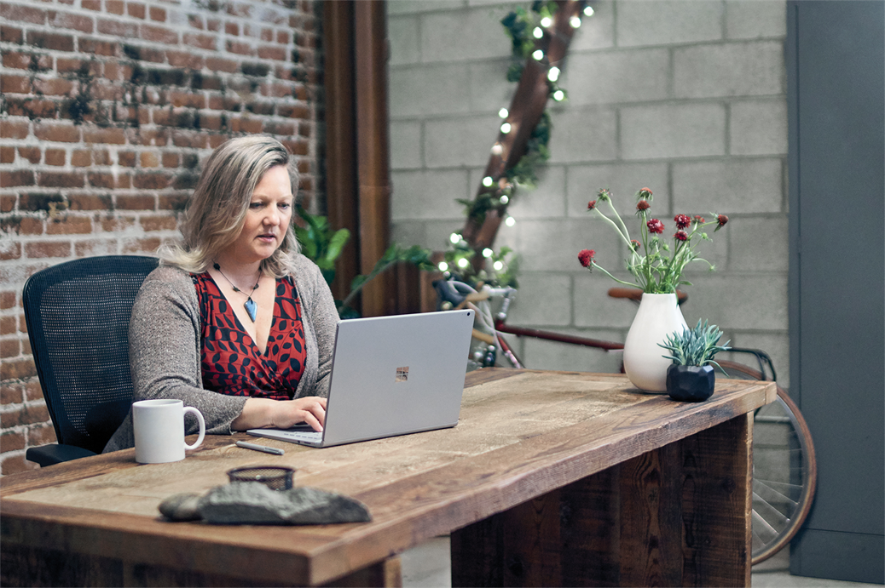
Продуктивност
Следващо стъпало…
Искаме да изградим по-лесна администрация и организация
Искам да изградя връзка със своите ученици и родителите им по-лесно
Искам да имам достъп до всеки учебен ресурс навсякъде и по всяко време
Notes:
Т: Все по-често чуваме въпроси от вида на…. Това ни дава сигнал, че както самите ученици, така и учители и администрация търсят непрестанно начин да бъдат по-продуктивни
3

Slide 4
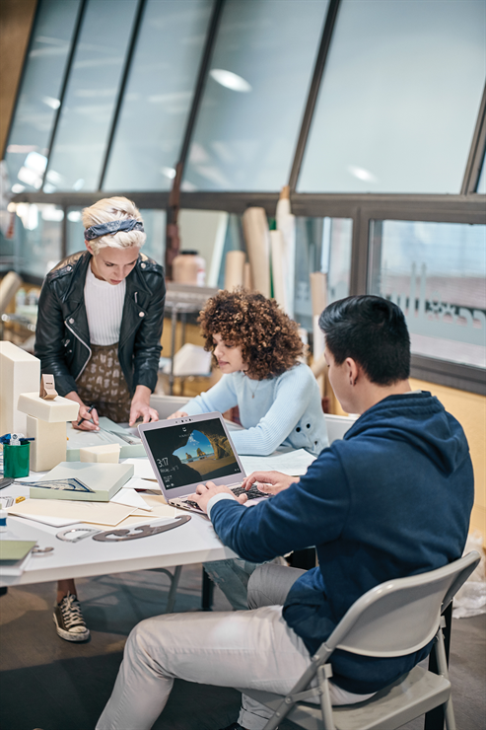
Продуктивност
Следващо стъпало…
Единен достъп до информация от множество устройства
Персонализиран достъп до вътрешни ресурси и интернет спрямо нуждите на образованието
Централизирано управление на задачи и акаунти
Чрез анализ към прогрес
Notes:
И дали броя устройства се намесва като фактор в това как си вършим работата, или средата и рекламите ни правят по разконцентрирани, а може би това че всяка система е с различен достъп.
Наясно сме, че всеки вижда продуктивността от различен ъгъл и тъй като всички сме различни факторите които ни влияят също са различни, но решението не е.
Ние виждаме нуждата от единна система, до която да имате достъп по всяко време от всяко едно от устройствата си .
4

Slide 5
Оптимизиране на времето
Използвай правилно времето си за учене и постигни повече…
Искаме цялостна система, която да оптимизира организационния процес
Искам лесен и бърз начин за комуникация със съучениците и учителите си
Искам лесен, бърз и обективен процес на оценяване
Notes:
Т: Спестете време от ежедневните задачи и ги инвестирайте в учене. Не пропускаме да обърнем внимание и на въпросите от вида на: Те също не ни остават чужди.
5

Slide 6

Оптимизиране на времето
Използвай правилно времето си за учене и постигни повече…
Лесно управление на време и информация
Всички колеги и приятели на един клик разстояние
Stay Updated
Дигитално оценяване и обратна връзка на мига
Notes:
Времето е един от най-ценните ни ресурси . А напоследък се оказва, че трябва да бъдем магьосници за да го управляваме правилно и да успеем да балансираме.
Разбираме ви, не само защото се поставихме на ваше място, а защото и за нас е труно да управляваме толкова много анагжименти, и толкова много информация.
При вас е важна комуникацията. Лично при мен тя беше, между учителите ми, съучениците Важен е и постоянния достъп до актуална информация. Важна е комуникаицята на тази информация. За това знаем че оптмизирането на всички тези процеси, нанашето време, може да бъде , и е възможно чрез технологиите, чрез тези смартфони и лаптопи които ни заобикалят.
6

Slide 7
Намаляване на разходите
Пести…
Искаме продуктивност на разумна цена
Искам да имам достъп до всяко едно решение, което би подобрило учебния процес
Искам да имам достъп до последните технологични решения
Notes:
Т: И естествено, кой не мисли за пари. За нас е важно да ви помогнем да сведете излишните разходи до минимум. Поради това за нас са важни и въпросите от рода на: Компанията инвестира за да можете да получите последните решения, на разумна цена.
7

Slide 8
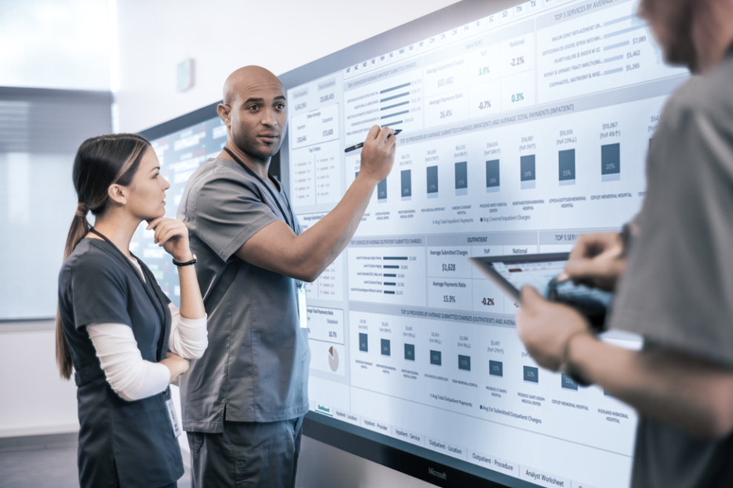
Намаляване на разходите
Пести…
Взаимна инвестиция в образованието
Преференциални условия
Notes:
Имаме визия и за това. Вие инвестирате с вашето време и енергия в технология, в която инвестираме и ние за да ви се отплати с още повече време и повече енергия.
Като компания която разбира нуждите ви, Мицрософт се старае да предлага и предлага най-добрите условия за нуждите на образованието и инвестира в проекта образование от бъдещето.
8

Slide 9
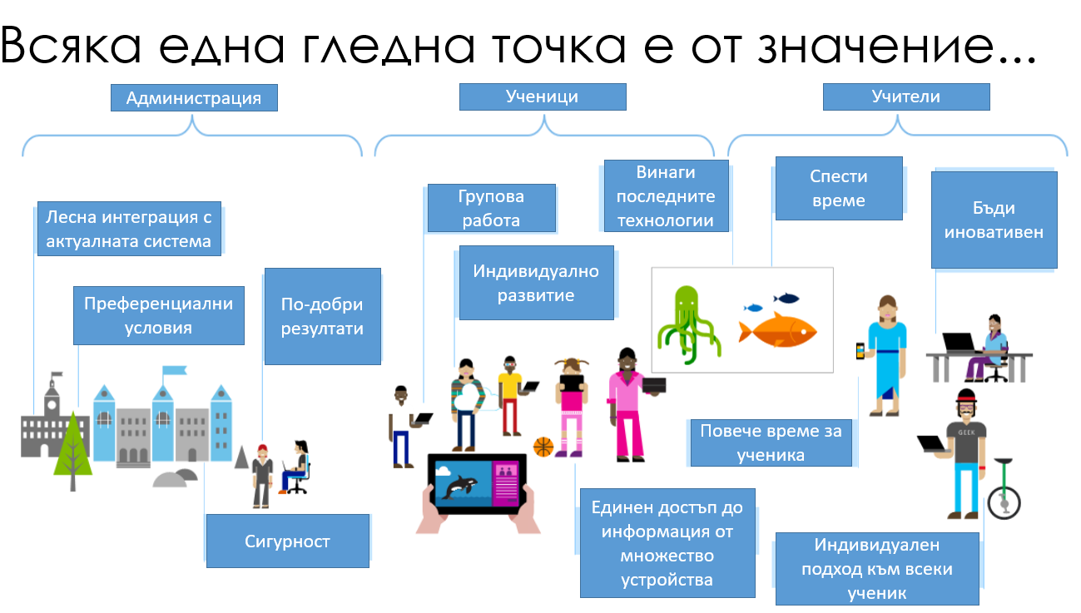
Notes:
Т: Динамичното време в което живеем днес предполага нуждата от нови технологии от различен аспект. ИТ бизнеса ви чува и е готов с подходящ отговор за всяка нужда.
9

Slide 10
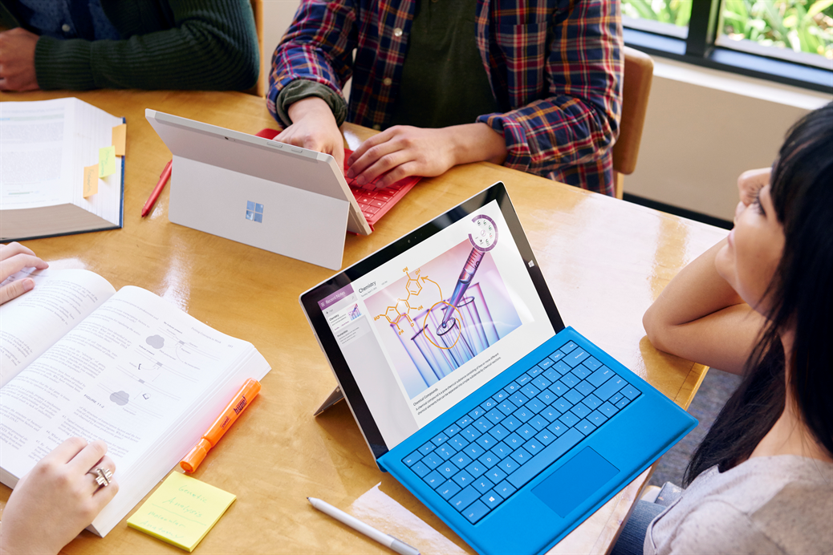
Microsoft
Избери най-доброто…
Microsoft:
Цялостни иновативни решения за образователната система
Добри практики на компанията през годините
Notes:
Т: Microsotf е една от компаниите с дългогодишни традиции на пазара, която предоставя множество решения за различни проблеми
10

Slide 11

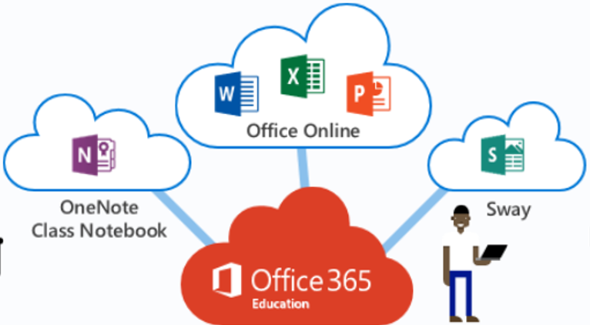




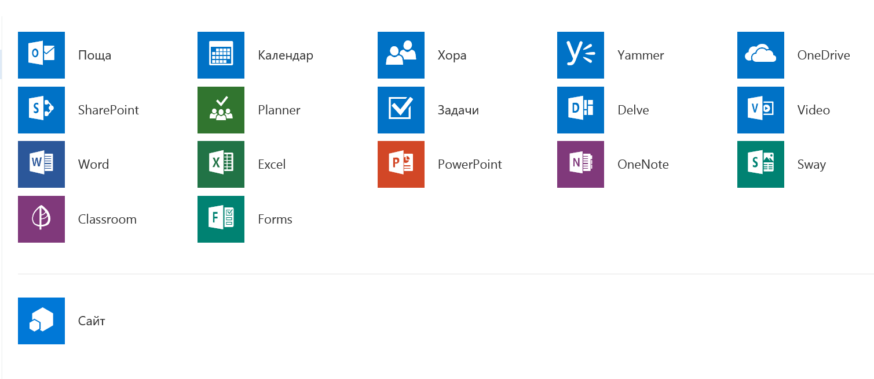
Разнообразен набор от библиотеки и приложения
Редактиране от няколко потребителя едновременно
Автоматично пазене в облака
Повече от 100 mb пространство за съхранение
Локално редактиране
Редактиране чрез разширен набор от опции
Създаване на работна таблица
Сигурност от ново поколение
Достъп от всяка точка
Система за проверка на правопис
Възлагане на индивидуални задачи на учениците и проследяване на прогреса
Разширен набор от опции за редактиране
Взаимно редактиране чрез Skype
Примерни предложения за дизайн
Създаване на интернет страница или блог
Система за управление на класната стая
OfficeMix
Интеграция със софтуер за Класна стая
Напълно функционална CSS и HTMP съвместимост
Покана за споделяне на календари и събития
Задачи
Част от Office 365
Разделяне на учениците по класове с помощта на групи
Изграждане на тестове, въпросници и анкети
Училищна програма, интегрирана в MS Classroom
Споделяне на документи
Автоматично създаване на работен плот от въведените въпроси
Бизнес клас услуга
Digital Ink
Лесен достъп от учениците
Интеграция с OneNote
Непрестанно увеличаване на функционалността
Чат, Видео разговори, SMS, VOIP
Интуитивен интерфейс
Онлайн съхранение на история
Възможност за избиране на стационарни номера
Виртуални анализи
Поддръжка на множество устройства
Интеграция с облачен контейнер за данни
Утвърдена позиция на пазара
Автоматизирано създаване на класове
Лесна връзка
Сигурност на връзката
Notes:
Т: Има ли някой, който все още да не знае какво е облак? Не ви говоря за този в небето? Облачните услуги днес идват в помощ на образованието с огромен набор от функционалност.

Slide 12
Още от Microsoft
Тъй като никога не е достатъчно…
Висока разпознаваемост сред учителите в България
Лесно за употреба и поддръжка
Office365 – Всички услуги на едно място
Sway и Office MIX
Notes:
Т: Представете си всички тези разпръснати услуги в единен портал с един достъп. Предполагам повечето от вас могат да познаят какво е това. Целят този пакет е обединен в Офис 365.
12

Slide 13

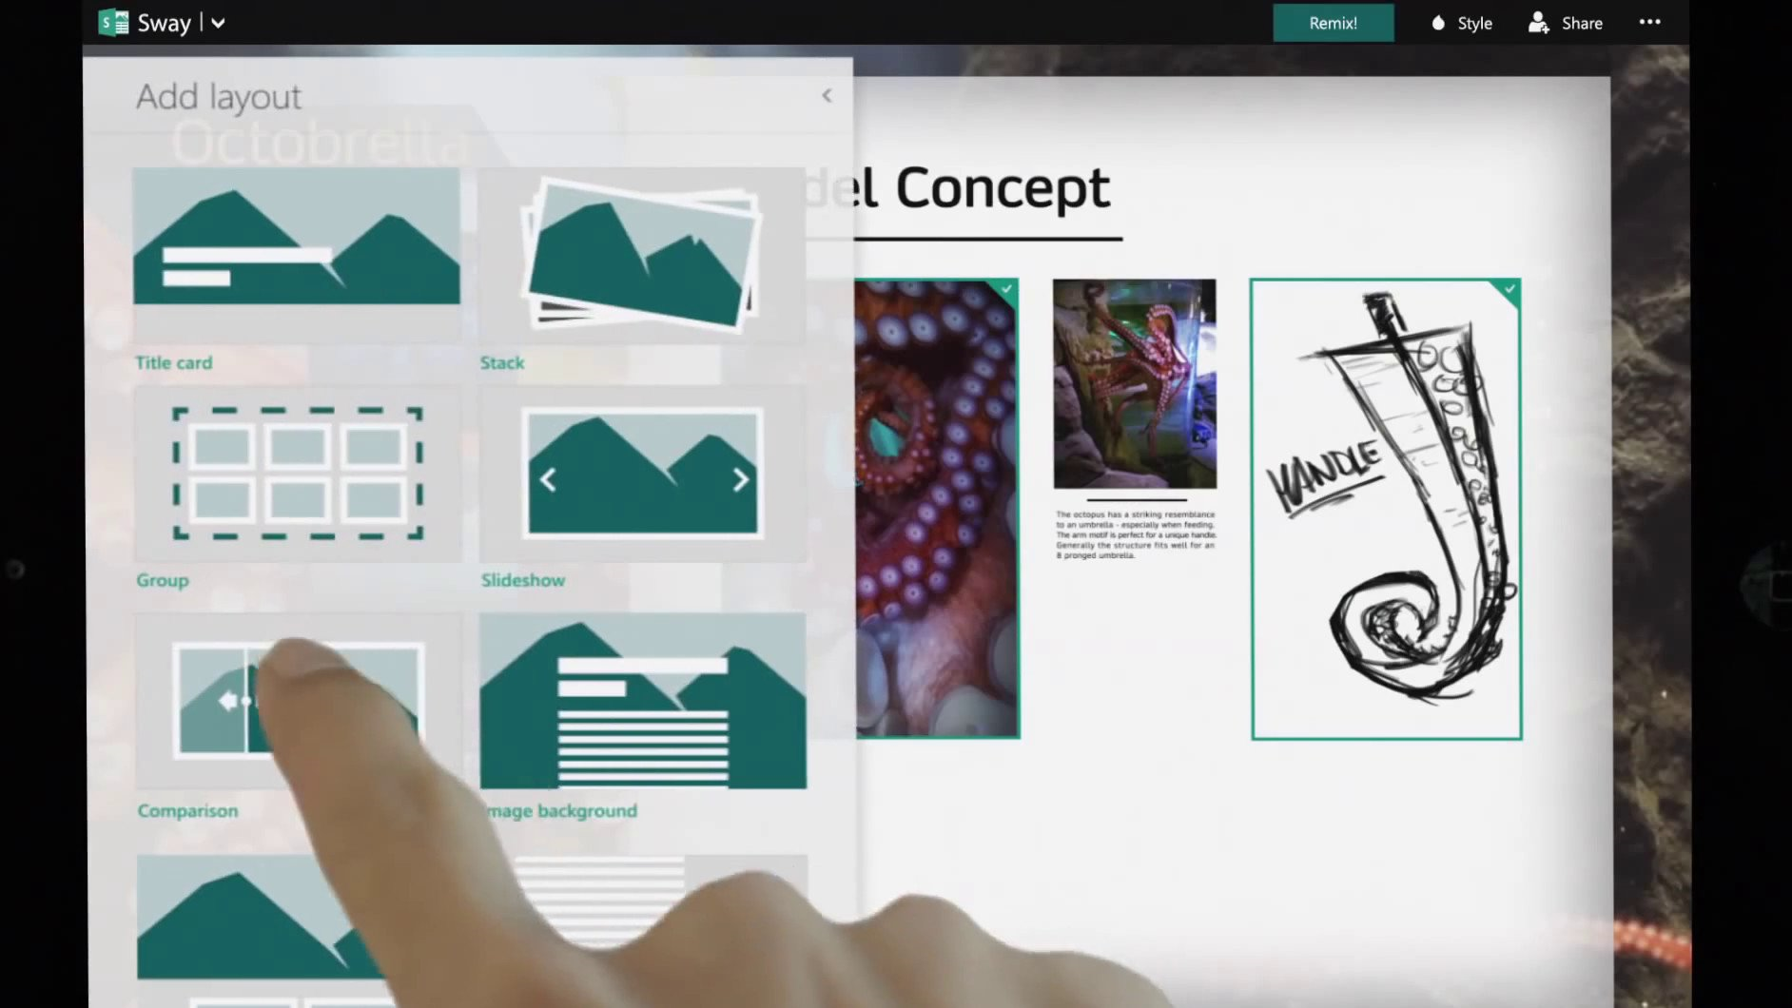
И още…
Само при нас…
Лесно за използване от деца
Интерактивни презентации
Лесна интеграция на Word документи
Широка гама от дизайн предложения
Интуитивен интерфейс
Иновативен подход за презентации
Поддръжка на различна гама от среди
Notes:
Понеже нуждите на образованието никога не стихват ние имаме няколко специални предложения, които можете да намерите единствено при нас.
Тъй като разбирам от колко голямо значение е презентацията за вас, и по какъв начин представяте материала си, ние ви представяме едно малко по-интересно и по-креативно решение.
Когато ми беше представен този продукт за първи път си казах че толкова интерактивно, толкова интересно, най-вероятно е и доста объркано. Всъщност се оказва че суей е изключително лесен и достъпен продукт.
13

Slide 14


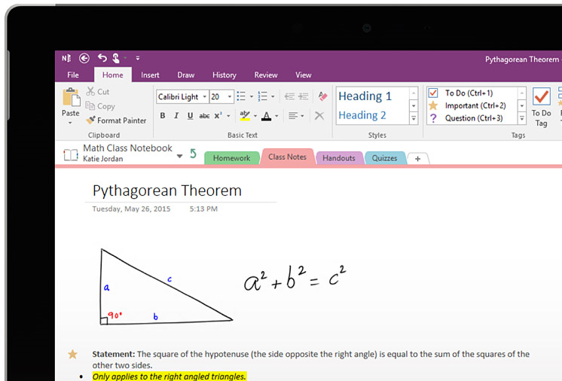
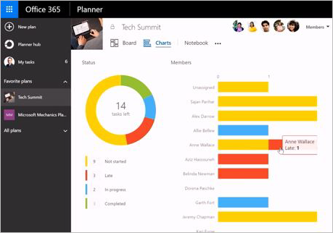
И още…
Само при нас…
Дигитална тетрадка навсякъде с теб
Различни пространства
  Collaboration
  Content
  Private library
Лесен достъп до информация от всяка точка
Лесна подредба на информация
Управление на проекти
Статус на приключване
Контрол
Разпределение на задачи между участниците
Notes:
Т: Добре познатата бележник става още по функционална. Последното предложение в Училищен бележник, където лесно можете да доставяте уроци, клипчета, и знание от всякакво естество на своите ученици. Широката функционалност отговаря на всяка една нужда.
Комбинацията с планер, една от последните ни апликации води до невероятно преживяване и до възможността никога да не губите проектите от поглед.

Slide 15


И още…
Играй и учи…
Висока популярност сред подрастващите
Комбинация учене чрез игра
Вдъхновяващо образователно изживяване
Notes:
Т: Основа за часовете по компютърно моделиране.
15

Slide 16
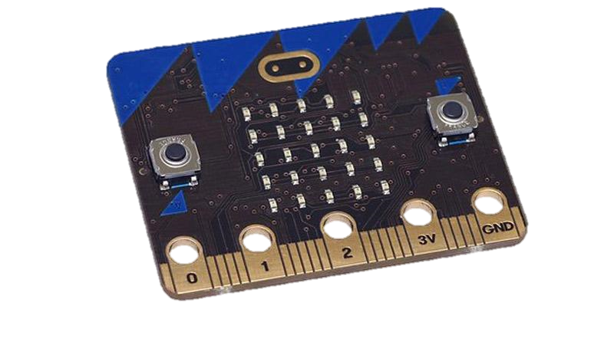


И още…
Играй и учи…
Microbit:
  Модел за обучение по роботика на достъпна цена
  Висока популярност в чужбина
Kodu:
  Забавна игра, целяща да даде основни умения в областта на програмирането у подрастващите
Jumpido:
  Kinect базирано решение за обучение чрез движение
Notes:
Microbit - вече имаме учители, които започнаха работа с Микробит!
Коду – интерактивно приложение на обектно-ориентираното програмиране
Jumpido – И добре познатия Йумпидо, За тези които не знаят, това е . Надявам се да се видим и следващия петък на конференцията на Енвижън

Slide 17

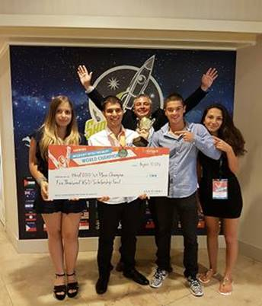
И още…
Със съвместни усилия…
Професионално ИТ образование
Изграждане на познания в технологиите – както теоретични, така и практични
Основа за успешно кариерно развитие
Notes:
Т: Бизнеса търси както добра теоритична подготовка, така и солидни практически умения и знания. ИА – Интерактивна платформа за създаване на учебен план според интересите на преподавателите и учениците. Със съвместни усилия ние искаме да помогнем на младите за успешен кариерен старт. Georgi Boshev
17

Slide 18

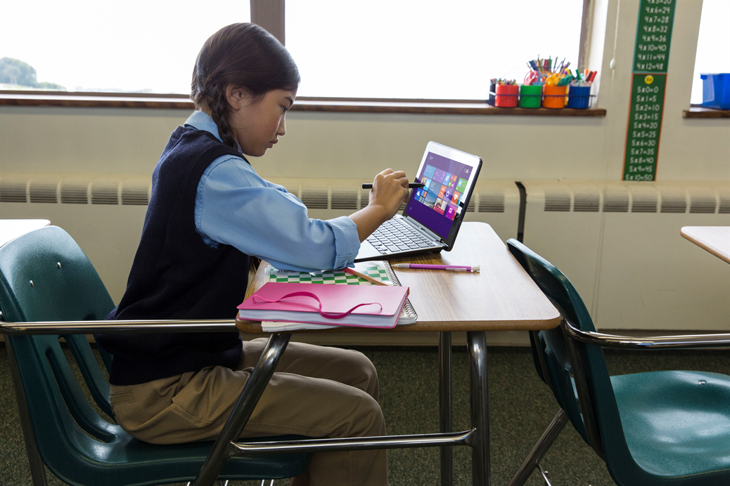
Защо тестовете ни не са онлайн…?
Толкова по-лесно е…
Докато зареди компютъра часът ще е свършил!
Вписване за само 26 секунди
Учениците ще преписват от Интернет!
Изпитна платформа с ограничен достъп до системата
А къде ще си водят записки? Става много сложно… С лист и химикал е лесно!
Химикалка, с която можеш да разглеждаш устройството си като лист хартия
Notes:
18

Slide 19
И още…
Специално създаден за образователните нужди…
Специална версия за образованието
  Take a Test – Дигитално оценяване
  Think in Ink – Digital ink интеграция.
  Чистота от странично съдържание
  Набор от множество програми, създадени за образователните нужди
  Постоянно обновяване и повишена сигурност
Accessibility features – решения съобразени за хората с увреждания
Най-висока съвместимост с периферни устройства на пазара
Notes:
19

Slide 20
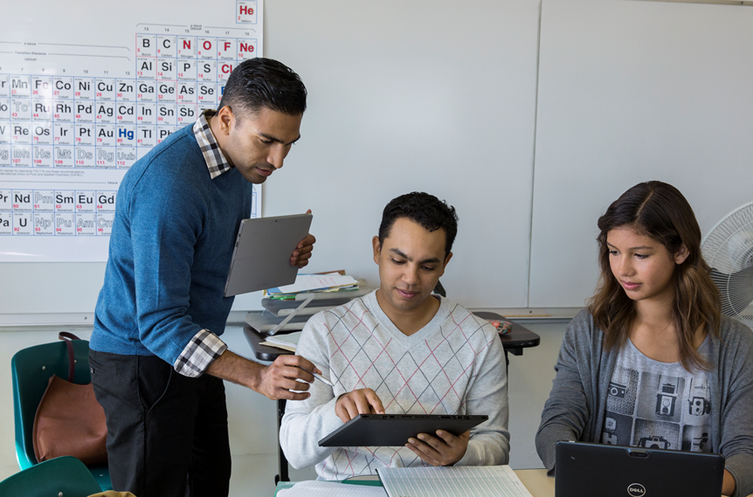
Ами ако...
...Имаме дигитално устройство, което да улеснява работата в класната стая
Устройство с Touch Screen във всяка класна стая:
  Което използва Digital Ink технология
  Интегрира картовата система
  Интегрира Office 365
    Показва програмата на класната стая
    Показва календар и събития
    Показва допълнителна информация за учебния час и учителите
Notes:
Правейки презентацията и мислейки какви са вашите нужди, и как ние отговаряме на тях с Windows 10 and Office 365, си позволихме да бъдем и малко по дръзки и да помислим една стъпка напред . Замислихме се, че може би на пръв поглед смели идеи, може би не биха били толкова невъзможни за изпълнение? Ами ако ви кажем, че може още утре да ги видите в изпълнение във вашето училище?
20

Slide 21
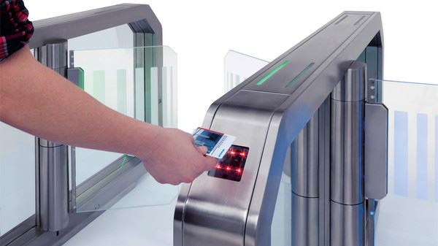
Ами ако...
...Имаме умна система за сигурност
Система за достъп с магнитни карти на входа на училището за повишаване на сигурността
Отбелязване на присъствието на децата в часовете чрез електронна карта, MS Iris, Windows Hello
Синхронизация с Office 365 акаунт
Възможност за - безкасово разплащане, вход в общежитие, библиотека, училищен автобус, спортна съоръжения
Интеграция с онлайн дневник – Възможност за достъп на родителя до статуса на ученика
Notes:
Т:

Slide 22
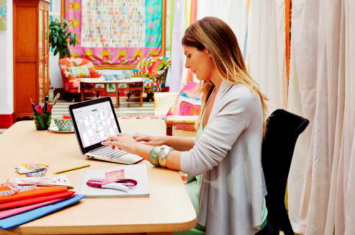
Ами ако...
...Имаме онлайн система за събиране на данни и интересните им приложения
Система за оркестриране на училищните данни и ученици:
Събиране на данни с цел:
  Изготвяне на училищна програма, график на стола, изпитен календар, маршрут на училищния автобус
  Изчисляване на прогреса на ученика и бъдещото им развитие

Slide 23
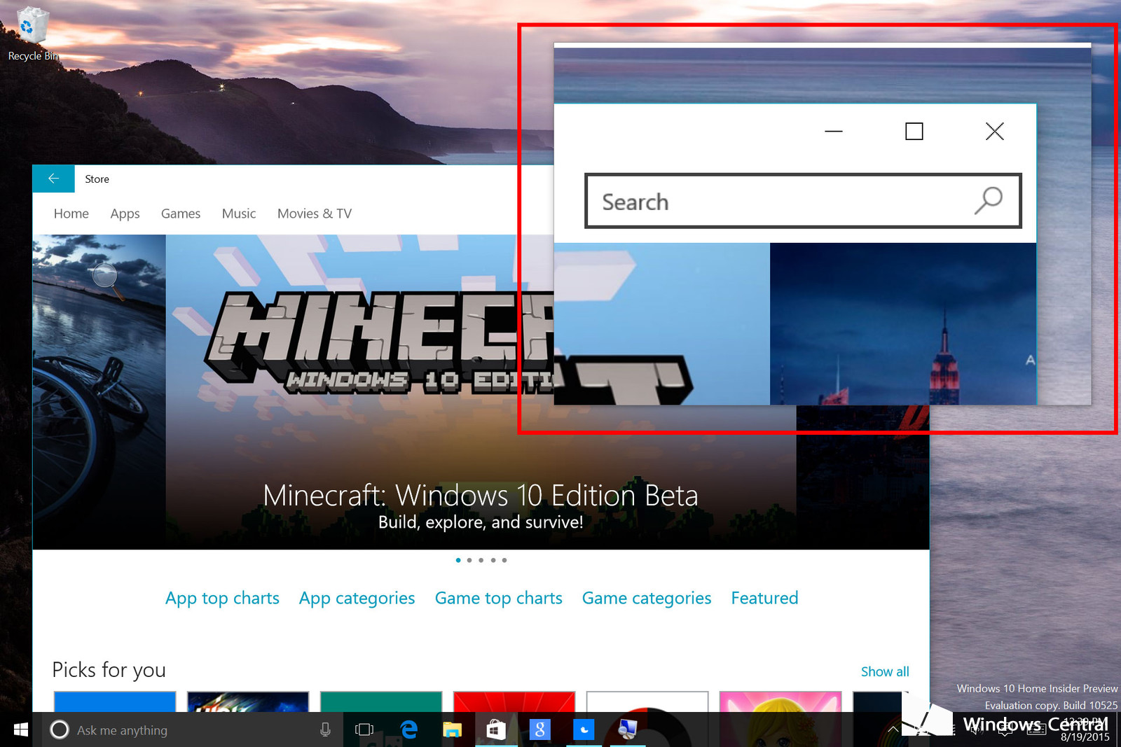
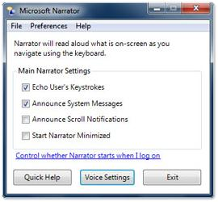
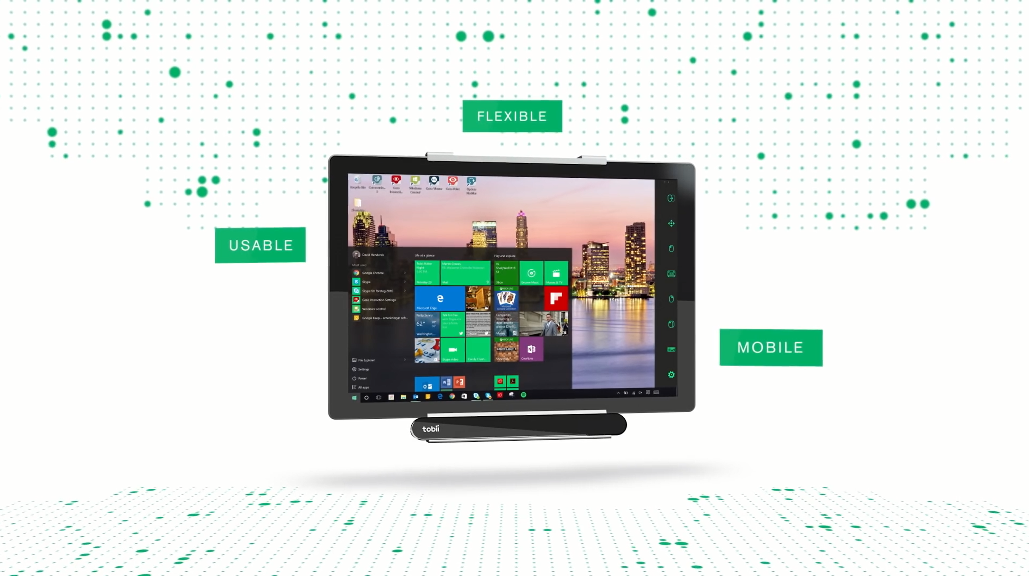
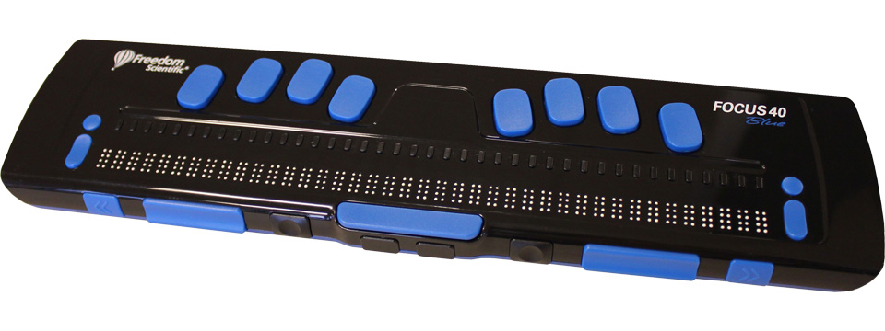
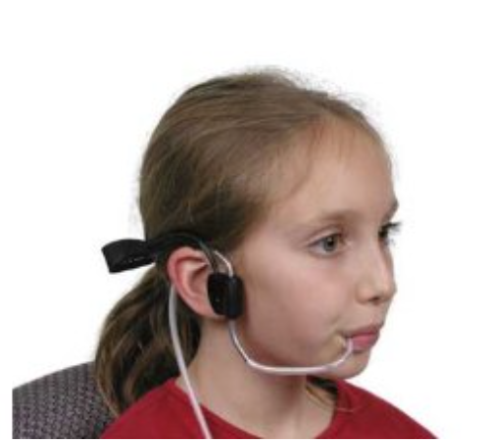
За нас е важно всеки да има достъп…
Поради тази причина ние работим с вас ... За вас...
Microsoft инвестира в това да помогне на всеки един човек по света да постигне повече
Набор от софтуерни продукти, целящи да осигурят равен достъп до знание на хора с увреждания, имплементирани в Windows 10:
  Лупа (Magnifier lens) – за хора със зрителни проблеми
  Разказвач (Narrator) – за незрящи
  Настройка за изчистен дизайн на операционната система – за хора, с непоносимост към ярки цветове
Непрестанна работа с партньори по периферни устройства, осигуряващи равен достъп:
  Хора с зрителни увреждания
  Хора със слухови увреждания
  Хора с двигателни увредения
Notes:
Т:Ние вярваме, че независимо от обстоятелствата на всеки трябва да бъде даден равен старт. Ако до преди това не е било възможно, вече е факт с помощта на Microsotf.
23

Slide 24

Безплатен дигитален семинар
Hack the Classroom
Събота – 24. 09. 2016
18-20 ч.
Регистрация: aka.ms/hacktheclassroom

Slide 25
Благодарим ви за вниманието!

